Slide 1


ФІЗИЧНА ТЕРАПІЯ ПРИ АМПУТАЦІЯХ

Slide 2

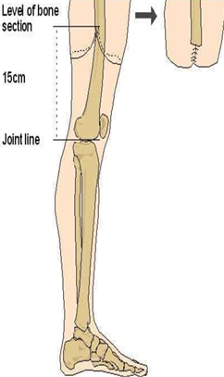
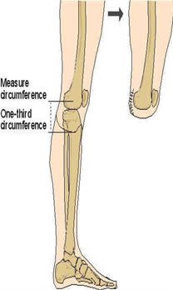
ПОНЯТТЯ
Ампутація
Екзартикуляція
ВІДТИНАННЯ КІНЦІВКИ НА ПРОТЯЗІ ЇЇ СЕГМЕНТА
ВІДТИНАННЯ КІНЦІВКИ НА РІВНІ СУГЛОБА

Slide 3
Мета будь-якої ампутаціїї
1
ЗАПОБІГТИ ПОШИРЕННЮ ІНФЕКЦІЇ ТА НАДХОДЖЕННЮ ПРОДУКТІВ МЕТАБОЛІЗМУ З ВОГНИЩА УРАЖЕННЯ В ОРГАНІЗМ ПОСТРАЖДАЛОГО І, ТИМ САМИМ, ВРЯТУВАТИ ЖИТТЯ ХВОРОГО
2
СТВОРИТИ ПРАЦЕЗДАТНУ КУКСУ ПРИДАТНОЮ ДО ПРОТЕЗУВАННЯ

Slide 4
передбачає видалення частини або всієї пошкодженої кінцівки заради життя хворого
АМПУТАЦІЯ АБО ЕКЗАРТИКУЛЯЦІЯ

Slide 5
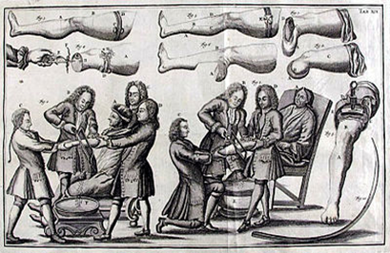
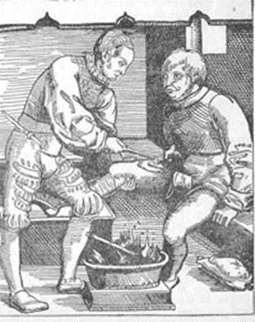
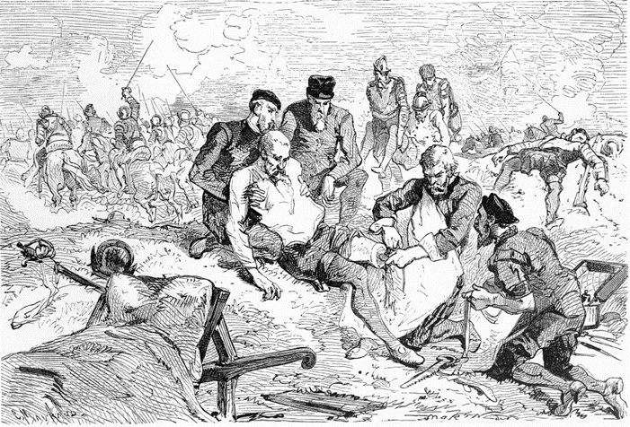
ІСТОРИЧНІ ФАКТИ

Slide 6
ПОКАЗАННЯ
1
Абсолютні
2
Відносні

Slide 7
➢ ТРАВМАТИЧНИЙ ВІДРИВ КІНЦІВКИ;
➢ ВІДКРИТТІ МНОЖИННІ ПЕРЕЛОМИ КІСТОК ЗІ ЗНАЧНИМ УШКОДЖЕННЯМ М'ЯКИХ ТКАНИН, СУДИН І НЕРВІВ;
АБСОЛЮТНІ
➢ ГАНГРЕНА КІНЦІВКИ;
➢ НАЯВНІСТЬ ВАЖКОЇ ІНФЕКЦІЇ ;
➢ ЗЛОЯКІСНІ ПУХЛИНИ ТКАНИН КІНЦІВКИ

Slide 8
ХРОНІЧНИЙ ПОШИРЕНИЙТУБЕРКУЛЬОЗ КІСТОК І
СУГЛОБІВ У ОСІБ ПОХИЛОГОТА СТАРЕЧОГО ВІКУ;
НЕЙРО-ТРОФІЧНІ ЯЗВИ, ЩО НЕ ПІДДАЮТЬСЯ
КОНСЕРВАТИВНОМУ І ОПЕРАТИВНОМУ ЛІКУВАННЮ;
ХРОНІЧНИЙ ОСТЕОМЕЛІТ КІСТОК ІЗ
ЗАГРОЗОЮ АМІЛОЇДНОГО ПЕРЕРОДЖЕННЯ ВНУТРІШНІХ
ОРГАНІВ;
ВРОДЖЕНЕ КАЛІЦТВО І НЕДОРОЗВИНЕННЯ КІНЦІВОК,ЩО
НЕ ПІДДАЮТЬСЯ ХІРУРГІЧНОЇ КОРЕКЦІЇ ТА
ПРОТЕЗУВАННЯ;
ДОВГО ІСНУЮЧІ ВИРАЗКИ З НАХИЛОМДО ЗЛОЯКІСНОГО
ПЕРЕРОДЖЕННЮ;
ТЯЖКІ ПОСТТРАВМАТИЧНІ І ПАРАЛІТИЧНІ ДЕФОРМАЦІЇ
КІНЦІВОК, ЯКІ НЕ ПІДЛЯГАЮТЬ ХІРУРГІЧНОМУ ЛІКУВАННЮ,
ЯКІ РОБЛЯТЬКІНЦІВКУ ФУНКЦІОНАЛЬНО НЕПРИДАТНОЮ.
ВІДНОСНІ

Slide 9
АМПУТАЦІЇ
1
ПЛАНОВІ
цукровий діабет, судинні захворювання, гангрени
ТРАВМАТИЧНІ
2
ДТП, мінно-вибухові, обвали, стиснення

Slide 10
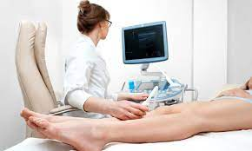
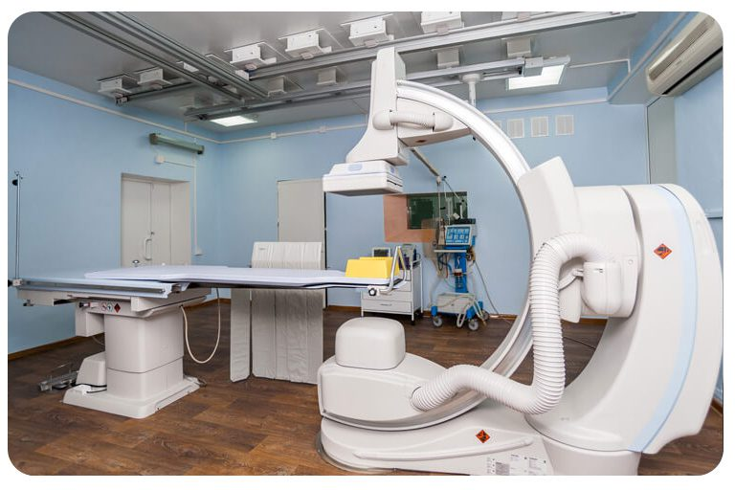
ОБСТЕЖЕННЯ
РЕНТГЕН
КОМП’ЮТЕРНА ТОМОГРАФІЯ
АНГІОГРАМА
2
УЗД доплерографія

Slide 11
ОЦІНЮВАННЯ ПЕРЕД ОПЕРАЦІЄЮ
ОГЛЯД ЗАГАЛЬНИХ СИСТЕМ (СС ТА ДС)
ХАРЧОВИЙ СТАТУС
КОНТРОЛЬ ДІАБЕТУ (ЗА НЕОБХІДНІСТЮ)
ФУНКЦІЇ КИШКІВНИКА ТА СЕЧОВОГО МІХУРА
ПОПЕРЕДНЯ ІСТОРІЯ ХВОРОБИ
СОЦІАЛЬНА ІСТОРІЯ
МОБІЛЬНІСТЬ ДО ЗАХВОРЮВАННЯ
СИЛА І СТАН ЗДОРОВОЇ КІНЦІВКИ
ЕМОЦІЙНИЙ СТАН

Slide 12
ВИДИ АМПУТАЦІЙ ЗА ЧАСОМ ВИКОНАННЯ ОПЕРАЦІЇ
ПЕРВИННІ АМПУТАЦІЇ
ВТОРИННІ АМПУТАЦІЇ
ПІЗНІ АМПУТАЦІЇ
РЕАМПУТАЦІЯ
ПРОВОДЯТЬСЯ ЯК ПЕРВИННА ХІРУРГІЧНА ОБРОБКА РАНИ, ПРИ ЯКІЙ ВИДАЛЯЮТЬ ЯВНО НЕЖИТТЄЗДАТНІ ТКАНИНИ, ТОБТО НЕЖИТТЄЗДАТНУ ЧАСТИНУ КІНЦІВКИ. ТАКІ АМПУТАЦІЇ ВИКОНУЮТЬСЯ ЗРАЗУ ПІСЛЯ ПРИЙНЯТТЯ ХВОРОГО В ЛІКАРНЮ АБО ПРОТЯГОМ 24 ГОДИН ПІСЛЯ ТРАВМИ, ТОБТО ДО РОЗВИТКУ ВИРАЖЕНОГО ЗАПАЛЬНОГО ПРОЦЕСУ В МЕЖАХ ПОШКОДЖЕННЯ.
ПРОВОДЯТЬСЯ ПРИ ТЯЖКИХ ОСТЕОМІЄЛІТАХ, ЩО НЕ ПІДДАЮТЬСЯ ЛІКУВАННЮ І ЗАГРОЖУЮТЬ АМІЛОЇДОЗОМ ПАРЕНХІМАТОЗНИХ ОРГАНІВ, А ТАКОЖ ПРИ МНОЖИННИХ АНКІЛОЗАХ, ХИБНОМУ ПОЛОЖЕННІ КІНЦІВКИ, ЩО РОБИТЬ ЇЇ НЕПОВНОЦІННОЮ АБО НАВІТЬ ПАТОЛОГІЧНОЮ
ВИКОНУЄТЬСЯ ПРИ
НАЯВНОСТІ ХИБНОЇ
КУКСИ, НЕ ПРИДАТНОЇ
ДЛЯ ПРОТЕЗУВАННЯ
РОБЛЯТЬ ПРИ УСКЛАДНЕННІ
РАНОВОГО ПРОЦЕСУ, ЩО
ЗАГРОЖУЄ ЖИТТЮ ХВОРОГО
(АНАЕРОБНА ІНФЕКЦІЯ,
ГАНГРЕНА ПІСЛЯ
ВІДМОРОЖЕНЬ) ПРОТЯГОМ 6-
8 ДНІВ.

Slide 13
АМПУТАЦІЇ ЗАЛЕЖНО ВІД СПОСОБУ РОЗТИНУ М'ЯКИХ ТКАНИН
КРУГОВІ
ОВАЛЬНІ
КЛАПТЕВІ
ШКІРА І М'ЯКІ ТКАНИНИ РОЗСІКАЮТЬСЯ В ПОПЕРЕЧНОМУ НАПРЯМКУ ПО ВІДНОШЕННЮ ДО ОСІ КІНЦІВКИ.
Овальний спосіб за своєю суттю близький до клаптиків - розсічення шкіри при ньому проводиться по еліпсу, розташованому під кутом до осі кінцівки
Розрізняють одно- і двухклаптиві ампутації. Клаптики під час операції створюють зі шкіри та підшкірно-жирової клітковини. Якщо шматки включають фасцію, то такі ампутації називають фасціопластичними. Клаптевий метод заснований на викроюванні одного- двох клаптів шкіри, якими ховається культя після ампутації
Кругові ампутації діляться на: гільйотини, одномоментні, двухмоментні, трьохмоментні.

Slide 14
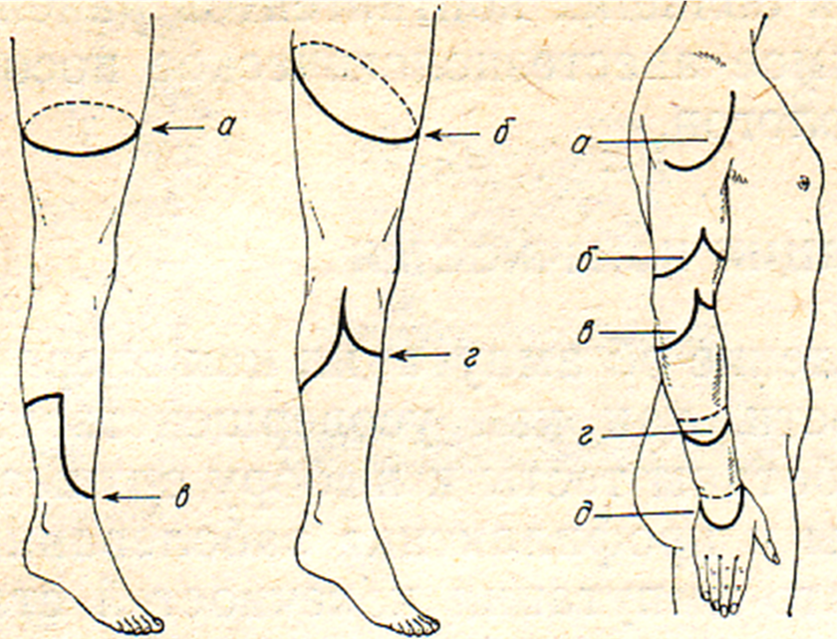
РОЗТИН М'ЯКИХ ТКАНИН

Slide 15
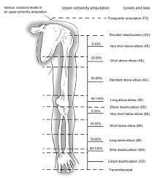
РІВНІ АМПУТАЦІЇ ВЕРХНЬОЇ КІНЦІВКИ
1.МІЖЛОПАТКОВА-ГРУДНА АМПУТАЦІЯ (АМПУТАЦІЄЮ ПЛЕЧА З ВЕЛИКОЮ РЕЗЕКЦІЄЮ ПЛЕЧОВОГО ПОЯСУ). ПЕРЕДНЯЯ ЧЕТВЕРТИНА.
2.Дезартекуляція плеча.
3.Ампутація плечової кістки: на рівні її нижньої третини. (Трансгумеральная)
4.Ампутація передпліччя: на рівні середньої третини. Однак, занадто дистальна ампутація, має перевагу важелів і адаптивності. Щипці Крукемберга-Путті для передпліччя. (Трансрадиальная)
5.Дезартекуляція зап’ястка
6.Ампутація пальців

Slide 16
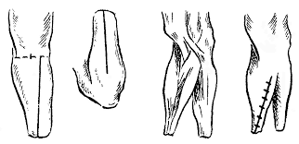
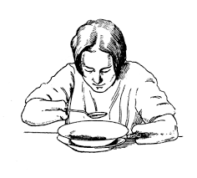
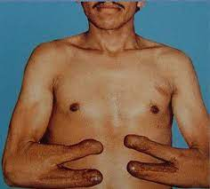

Slide 17
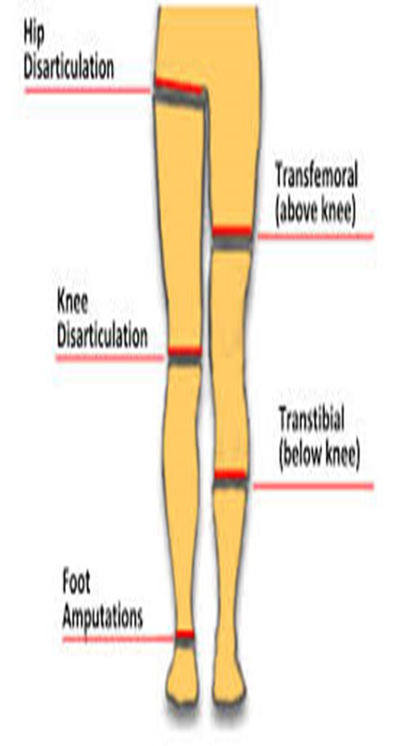
РІВНІ АМПУТАЦІЇ НИЖНЬОЇ КІНЦІВКИ
1.ГЕМІПЕЛЬВЕКТОМІЯ (АМПУТАЦІЯ ЗАДНЬОЇ ЧВЕРТІ).
2.Дезартекуляція стегна.
3.Трансфеморальна / Ампутація вище колінного суглоба
4.дезартикуляція колінного суглоба
5.Транстібіальна / ампутація нижче колінного суглобу
6.Ампутація середньої та задньої частини (Трансметатарзальна (за Лісфранком ) ; Середини передплесни (за Шопаром ) ;Дезартикуляція гомілковостопного суглоба (Сайма)
7. Ампутація «променя» /пальця Стопи

Slide 18
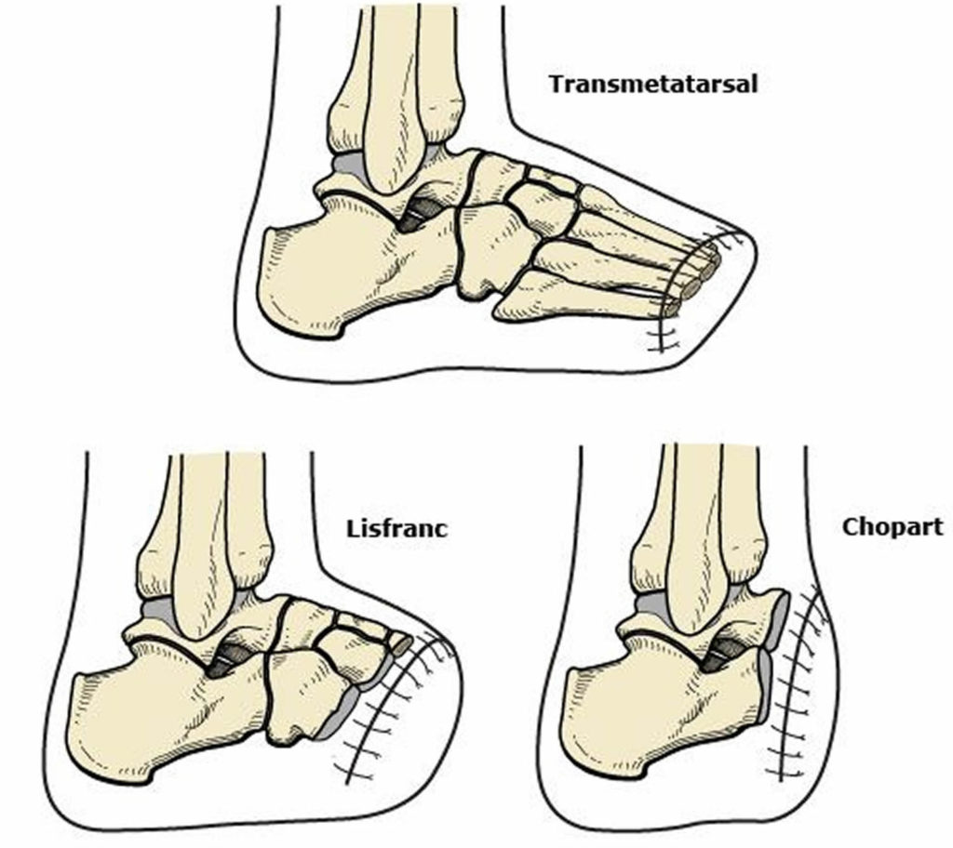

Slide 19
ЕТАПИ АПМУТАЦІЇ
ВИЗНАЧЕННЯ РІВНЯ АМПУТАЦІЇ
2.РОЗСІЧЕННЯ М’ЯКИХ ТКАНИН
3. ОБРОБКА ОКІСТЯ І ПЕРЕПИВ КІСТКИ
4.ОБРОБКА СУДИН, НЕРВІВ, М’ЯЗІВ І ФОРМУВАННЯ КУКСИ

